Slide 1

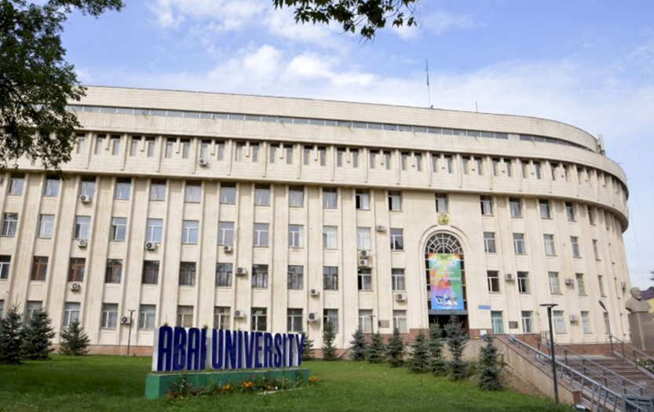
АБАЙ АТЫНДАҒЫ ҚАЗАҚ ҰЛТТЫҚ ПЕДАГОГИКАЛЫҚ УНИВЕРСИТЕТІ
ПЕДАГОГИКА ЖӘНЕ ПСИХОЛОГИЯ ФАКУЛЬТЕТІ
БАСТАУЫШ БІЛІМ БЕРУ КАФЕДРАСЫ
ПӘННІҢ АТАУЫ:
«ЗИЯТКЕРЛІК АҚПАРАТТЫҚ ЖҮЙЕЛЕР»
Жекеева А.Е.
Педагогика ғылымдарының магистрі, оқытушы

Slide 2


АБАЙ АТЫНДАҒЫ ҚАЗҰПУ
Зияткерлік ақпараттық жүйелер ғылым және оқу пәні ретінде
ДӘРІС №1

Slide 3
Қарастырылатын сұрақтар:
«Зияткерлік ақпараттық жүйелер» пәнінің мақсат- міндеттері.
Негізгі ұғымдар мен анықтамалар
ДӘРІС №1

Slide 4



Зияткерлік ақпараттық жүйелер біздің өміріміздің барлық салаларына енді. Зияткерлік ақпараттық жүйелер (ЗАЖ) — қарапайым ақпараттық жүйелерді дамытудың табиғи нәтижесі, шешім қабылдау үшін ақпаратты дайындау процестерін ғана емес, сонымен бірге алынған ақпараттық жүйелерге негізделген шешімдер нұсқаларын әзірлеу процестерін автоматтандырудың жоғары деңгейі бар жоғары технологиялық технологияларды шоғырландырды. ЗАЖ кәсіпорынның жағдайын диагностикалауға, дағдарысты басқаруға көмек көрсетуге, кәсіпорынның даму стратегиясы мен оның инвестициялық қызметі бойынша оңтайлы шешімдерді таңдауды қамтамасыз етуге қабілетті.

Slide 5


ЗАЖ пәні
деректер базасын жобалау кезінде терең теориялық мәлімет пен тәжірибе беру мақсатын алға қояды.

Slide 6

Пән міндеттері
Осы пәнді оқыту нәтижесінде студенттер: инженерлік білім және Neurocybernetics тұжырымдамасы жайлы білім алады;
01
Түсінік алуы керек:
02
Білуі керек:
- инжиниринг білімі және Neurocybernetics ұғымдар мазмұнын;
- негізгі нейрондық желі модельдері;
- оқыту алгоритмдерін ұсыну және өңдеу әдістері, сараптамалық жүйелерді;
- негізгі нейрондық желі модельдері;
- оқыту алгоритмдерін ұсыну және өңдеу әдістері;
- сараптамалық жүйелерді және олардың архитектуралық ерекшеліктерінің құрылымын білуі тиіс;
Практикалық машықтануы керек:
03
Істей алуы керек:
04
- әртүрлі әдістермен сарапшылардың білімін ұсыну;
- білім өкілдігінің түрлі әдістерін зияткерлік жүйелердің әр түрлі шарлау қабілетін;
- ЗЖ мен олардың компоненттерін жобалауда;
- зияткерлік жүйелердің типтік компонеттерін;
- ЗЖ қосымшаларын құру технологиясын;
- зияткерлік жүйелерді таңдау;
- зияткерлік жүйелер компонеттерін;
- ЗЖ бойынша ақпаратты өңдеуді меңгеру.

Slide 7
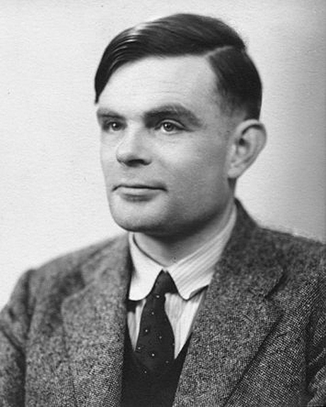
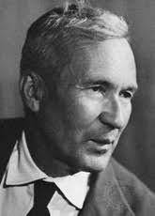
Негізгі ұғымдар мен анықтамалар
«Интеллект» ұғымы (лат. intellectus) көптеген анықтамалар мен түсініктерге ие. Жалпы мағынада интеллект-ойлау қабілеті. Таным теориясында интеллект-білімді алу, есте сақтау, мақсатты түрлендіру және қолдану арқылы жүзеге асырылатын ұтымды (объективті) таным қабілеті. Бұл қасиеттерді адам күнделікті жағдайларда да, қоғамдық және өндірістік қызметте де кеңінен қолданады. Олар психиканың иррационалды (субъективті) қасиеттеріне – эмоцияларға, махаббатқа, ерік-жігерге және т. б.
А.Н.Колмогоров
Алан Тюринг
Ғылым, әдебиет және өнер мәселелерін ұзақ уақыт талқылауға болатын кез-келген материалдық жүйе ақылға ие.
Әр түрлі бөлмелерде адамдар мен машиналар бар. Олар бір-бірін көре алмайды, бірақ ақпарат алмасу мүмкіндігі бар. Егер ойынға қатысушылар арасындағы диалог барысында адамдар қатысушылардың қайсысы машина екенін анықтай алмаса, онда мұндай машинаны ақылға ие деп санауға болады.

Slide 8
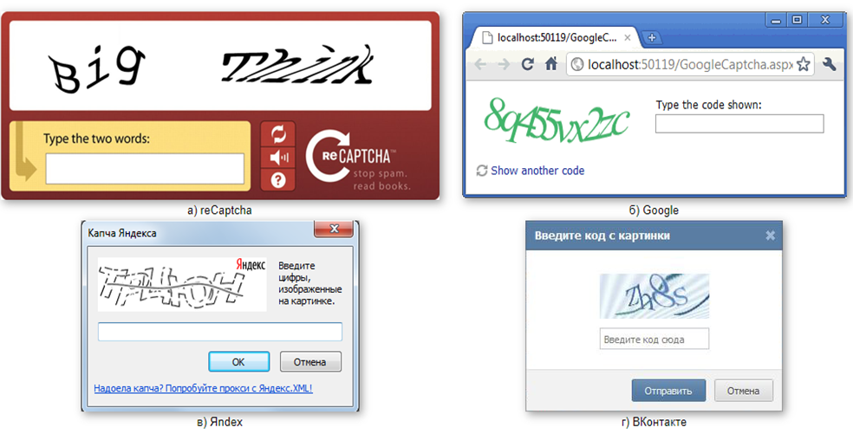
Тьюринг тестін практикалық қолданудың бірі-captcha (CAPTCHA - ағылш. Толық автоматтандырылған тестілеу tell Computers and Humans Apart-бұл компьютерлер мен адамдарды ажыратуға арналған толықтай автоматтандырылған Тьюринг тесті).

Slide 9

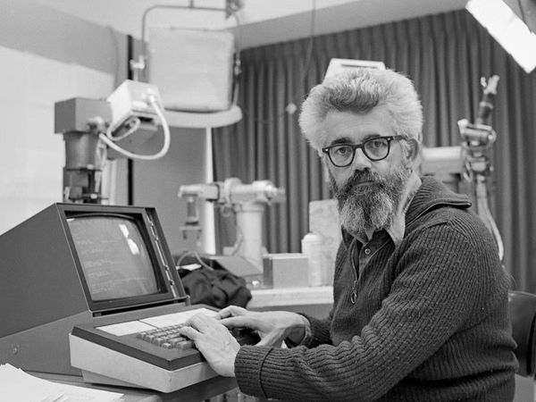

«Интеллект» ұғымы адаммен анықталғанына қарамастан, оның басқа тірі организмдерде болуы анық. Сонымен қатар, ежелгі уақытта адамның интеллектуалды функцияларына ие механикалық агрегаттар мен жасанды биологиялық тіршілік иелерін (гомункулалар) жасауға бірнеше рет әрекет жасалды. Компьютерлердің пайда болуымен оларды бағдарламалық жасақтама немесе бағдарламалық-аппараттық кешендер арқылы жүзеге асыру идеясы жаңа күшпен басталды.
1956 ж Дартмут колледжі
«жасанды интеллект» (ағылш. artificial intelligence, AI) терминін еңгізеді. Қазіргі уақытта жасанды интеллекттің көптеген анықтамалары бар. Мұндай анықтамалардың әртүрлілігі «жасанды интеллект» ұғымын әртүрлі контексте қарастыруға болатындығымен түсіндіріледі. Оны ғылым (информатика бөлімі), технологиялар жиынтығы немесе іске асырылған ақыл-ой моделі (мақсаты) ретінде қарастыруға болады. Кейбір ғалымдар жасанды интеллектті үнемі тайып кететін және қол жетімді емес нәрсе ретінде қарастырады
Джон Маккарти

Slide 10
Жасанды интеллекттің анықтамаларының бірі-ақылға қонымды мінез-құлықты автоматтандырумен айналысатын информатика саласы (информатика бөлімі). Ақылды мінез-құлық «зияткерлік міндеттерді» шешуде айқын көрінеді. Интеллектуалды тапсырманың жай тапсырмадан қалай ерекшеленетінін түсіндіру үшін «алгоритм» терминін енгізу керек, ол кибернетиканың негізгі терминдерінің бірі.
ДӘРІС №1

Slide 11
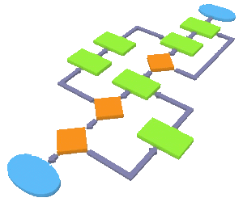
Алгоритм дегеніміз - түпкілікті уақыт ішінде есепті шешудің нәтижесін алу үшін орындаушының іс-қимыл тәртібін сипаттайтын нұсқаулар (операциялар) жиынтығы. «Алгоритм» термині IX ғасырда қарапайым арифметикалық алгоритмдерді ұсынған парсы математигі әл-Хорезмидің атынан шыққан. Математика мен кибернетикада белгілі бір типтегі есептер класы оны шешу үшін алгоритм орнатылған кезде шешіледі деп саналады. Алгоритмдерді табу-бұл әртүрлі есептер кластарын шешудегі адамның табиғи мақсаты. Белгілі бір типтегі есептерге арналған алгоритмді табу үлкен тапқырлық пен жоғары біліктілікті қажет ететін нәзік және күрделі ойлармен байланысты. Дәл осындай міндеттерді біз интеллектуалды деп атаймыз, өйткені олардың шешімі адамның ақыл-ойының қатысуын талап етеді. Олардың қатарына мыналар жатады:
- шығармашылық тапсырмалар-музыка жазу, әдеби шығармалар жазу, картиналар жасау, мәтіндерді аудару және т. б.;
- теоремалардың дәлелі және логикалық есептер-логикалық тұжырымдар (логикалық қорытынды) арқылы проблемалық жағдайдың кейбір тұжырымдарының немесе шешімінің ақиқатын анықтауды талап ететін мәселелер);
- қазіргі уақытта оларды шешудің тиімді (көпмүшелік уақытта) алгоритмдері жоқ оңтайландыру есептерінің кейбір түрлері. Оңтайландыру міндеті-мақсатты функцияның экстремумын (минимумын немесе максимумын) табу міндеті;
- үлгіні тану;
- ойындар (шахмат, дойбы, покер, преферанс

Slide 12
Шешу алгоритмдері бұрыннан қалыптасқан міндеттерге келетін болсақ, жасанды интеллект саласындағы танымал маман Марвин Минский атап өткендей, «оларға «зияткерлік» сияқты мистикалық қасиеттерді жатқызудың қажеті жоқ». Шынында да, мұндай алгоритм табылғаннан кейін, тиісті мәселелерді шешу процесі оны адам, компьютер (дұрыс бағдарламаланған) немесе робот дәл орындай алатындай етіп жасалады. Тапсырманы шешетін адам тек процесті құрайтын қарапайым операцияларды орындай алуы керек, сонымен қатар оны ұсынылған алгоритммен педантикалық және ұқыпты басқаруы керек. Мұндай жағдайда, олар айтқандай, іс-қимыл жасайтын адам, тек қана механикалық түрде, кез-келген мәселені сәтті шеше алады.

Slide 13



Ақпараттық жүйе - бұл кәсіпорынның (бизнестің) жұмыс істеуін автоматтандыруға бағытталған бағдарламалық жүйе. Экономикалық объектінің АЖ басқару жүйесінің негізі болып табылады, ол үнемі өзгеріп отырады, компьютерлік технологиялардың кеңінен енгізілуіне және кәсіпорынның өндірістік және қаржылық байланыстарының кеңеюіне байланысты жаңа ақпараттық ағындар пайда болады. Функционалдық мақсаты және АЖ типі кімнің мүддесіне және ол қандай деңгейде қызмет ететінінен тәуелді болады.
Зияткерлік ақпараттық технологиялар (ЗАТ) (Intellectual information technology, IIT) - бұл адамға саяси, экономикалық, әлеуметтік және техникалық ахуалды талдауды, сондай - ақ басқарушылық шешімдерді синтездеуді жеделдетуге көмектесетін ақпараттық технологиялар.

Slide 14



шешім қабылдаудың сапасы мен жеделдігі;
1
мақсаттар мен институционалдық шекаралардың анық еместігі;
2
Нақты тәжірибеде ЗАТ қолдану проблемалық аймақтың ерекшелігін ескеруді білдіреді, оны келесі белгілер жиынтығымен сипаттауға болады:
мәселені шешуге қатысатын субъектілердің көптігі;
3
хаотикалық, тербелмелі және қоршаған орта мінез-құлқының квантталуы;
4
бір-біріне өзара әсер ететін факторлардың көптігі;
5
әлсіз формалдану, бірегейлік, жағдайлардың өзгермейтіндігі;
6
жоспарларды іске асырудың ауытқуы, шағын әрекеттердің маңызы;
7
шешімдер логикасының парадоксы және т. б.
8

Slide 15



НАЗАРЛАРЫҢЫЗҒА
РАҚМЕТ!

